Slide 2
PRINCIPALI ALTERAZIONI DELLA MEMBRANA PLASMATICA
ALTERAZIONI GROSSOLANE DI STRUTTURA
ALTERAZIONI DEL TRASPORTO
ALTERAZIONI DI ESPRESSIONE/FUNZIONI RECETTORIALI

Slide 3
ALTERAZIONI NELL’ESPRESSIONE DI RECETTORI
1. Difetti di espressione su base genetica:
Difetti di espressione o internalizzazione del recettore per LDL (LDL-receptor)
Difetti di espressione per recettori adesivi:
Leukocyte Adhesion Deficiency Syndromes (LADs) (Leucociti)
Sindrome di Bernard-Soulier (Piastrine)
Tromboastenia di Glanzmann (Piastrine)
Difetti di espressione per recettori per ormoni
2. Difetti di espressione (down-modulation) su base acquisita:
Ridotta espressione LDL-receptor per eccessivo accumulo di colesterolo intra-
cellulare
“Down-modulation” di recettori adrenergici nello scompenso cardiaco
“Down-modulation” di trombomodulina sull’endotelio nel corso di risposte infiammatorie
3. Aumentata espressione (up-modulation):
Aumentata espressione di recettori adesivi su endotelio e leucociti nella flogosi
Aumentata espressione di recettori per citochine/recettori per patogeni in cellule
dell’immunità innata e adattativa
Aumentata espressione di Fattore tessutale in cellule endoteliali e infiammatorie
Aumentata espressione di recettori per fattori di crescita in cellule proliferanti o
neoplastiche

Slide 4
ALTERAZIONI NELLA FUNZIONE DI RECETTORI
Difetti di FUNZIONE su base genetica:
Geni mutati codificano per recettori che trasducono il segnale anche in assenza/basse concentrazioni di ligandi
Geni mutati codificano per proteine citoplasmatiche che fanno parte dei sistemi di trasduzione del segnale con
guadagno di funzione (gain-of-function) di funzione
Geni mutati codificanti per proteine ad attività di regolazione negativa di componenti della trasduzione del segnale
hanno una ridotta attività inibitoria (loss-of-function)
2. Difetti di FUNZIONE su base acquisita:
Fattori esogeni (tossine batteriche, sostanze tossiche) o endogeni (ormoni, molecole biologicamente attive, risposte dell’ospite a danni di diversa natura) alterano la trasduzione del segnale da parte di recettori modificando la funzione di componenti della trasduzione del segnale

Slide 5
intestino
chilomicrone
tessuti periferici
microcircolo
lipoproteinlipasi
fegato
VLDL
IDL
LDL

Slide 6
RECETTORI PER LIPOPROTEINE
I. LDL-Receptor
APO-E
APO-B100
ubiquitario
L’espressione è regolata
II. LRP (LDL-Receptor Related Protein)
APO-E
ubiquitario
L’espressione non è regolata

Slide 7
III. Scavenger Receptors (SR)
LDL “modificate”
altri
monociti/macrofagi
L’espressione non è regolata
SR-A
LDL “modificate”
LDL “modificate”
HDL
altri
mon./macr.; cells endo-
teliali; adipociti
fegato; tessuti sintetizzanti
ormoni steroidei
SR-B1
SR-B2

Slide 8
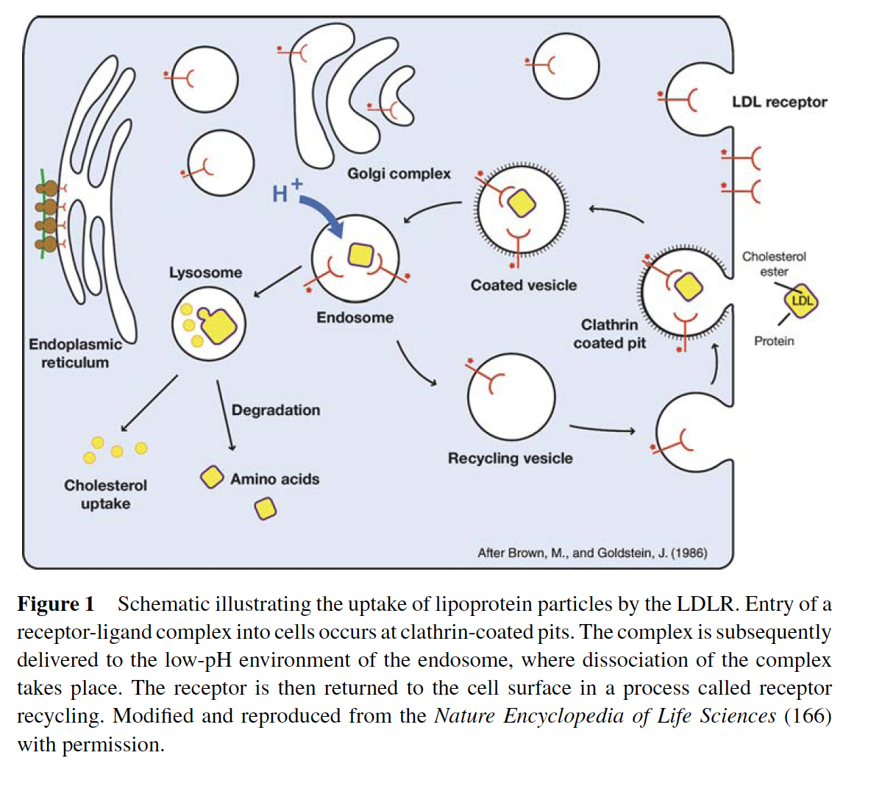

Slide 9
Lisosoma secondario
3
aminoacidi
lipidi
colesterolo
-
NEOSINTESI
1
2
Inibizione HMGCoA REDuttasi
Attivazione ACAT
NUCLEO
Inbizione neosintesi
Accumulo esterificato

Slide 10
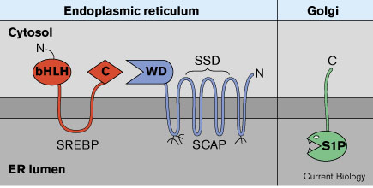
basic helix-loop-helix leucin zipper
SREBP cleavage activating protein
sterol regulatory element-binding protein
Site 1 protease
SREBP 1c e 2: fegato e tessuti mammiferi (regolano trascrizione di geni diversi)
SREBP 1a: regola trascrizione di tutti i geni SREBP regolati (espressione in linee cellulari)

Slide 11
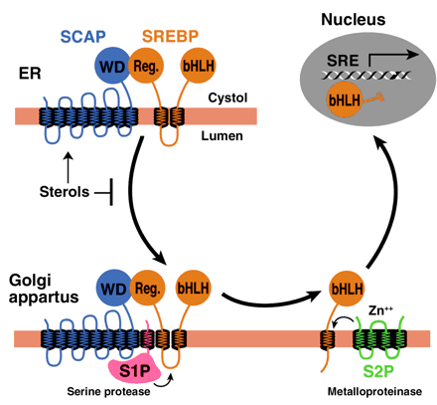

Slide 12
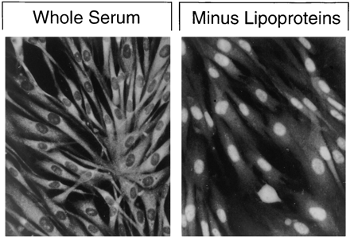
Immunofluorescenza con Ab anti-SREBP 2

Slide 13
Classification of LDL Receptor Mutations
Class I | These "null" alleles (R-O) fail to produce detectable receptors; this mutation is very common.
Class II | The synthesized receptors do not undergo proper posttranslational modification and are degraded, never to reach the cell surface.
Class III | Receptors are produced and processed at normal rates but are unable to bind LDL efficiently.
Class IV | Receptors have defective internalization and do not localize at the coated pits.
Class V | Receptors internalize but do not recycle.

Slide 14
VLDL (diminuita sintesi)
acido nicotinico
HDL (aumentata sintesi)
FEGATO
Sali biliari
FEGATO E TESSUTI PERIFERICI
VIE BILIARI
statine
-
HMGCoAR*
acetilCoA
colesterolo
*hydroxymethyl-glutaryl-CoA reductase
colestiramina

Slide 15
Nuovi farmaci inibitori dell’assorbimento di colesterolo
colesterolo
ezetimibe
esteri dello stanolo

Slide 16
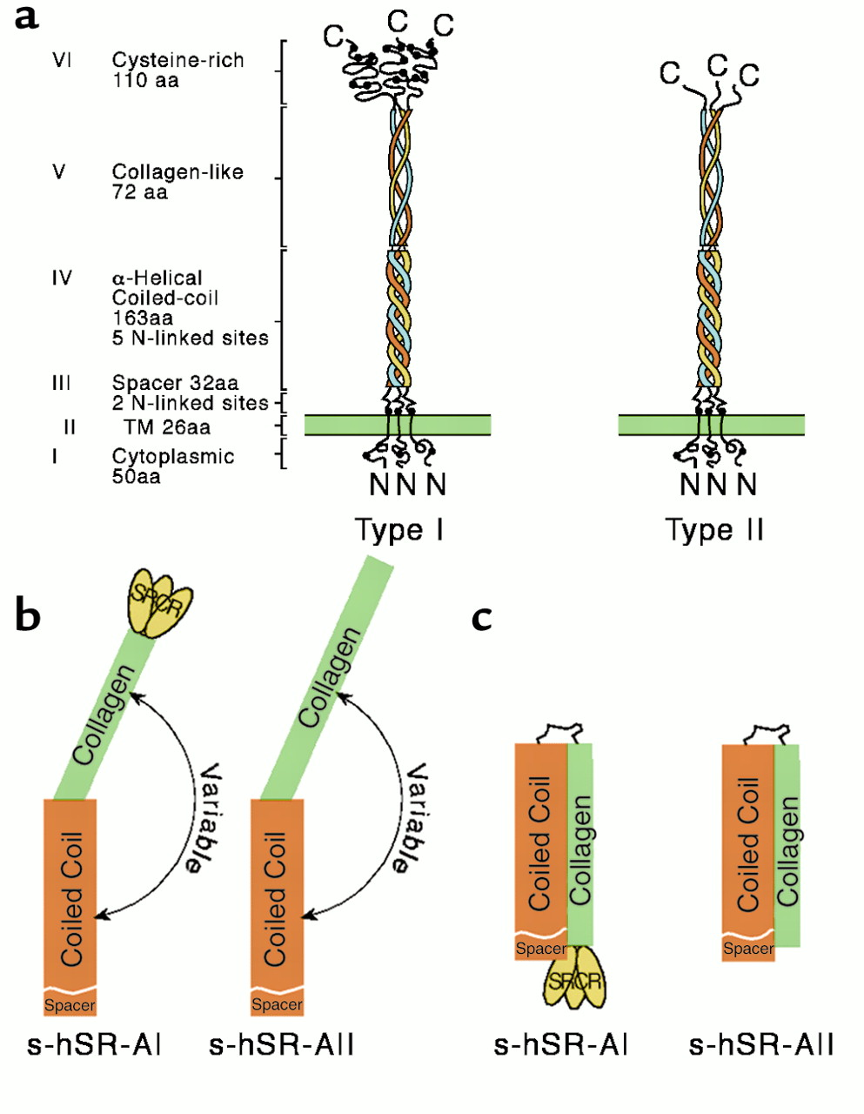
SCAVENGER RECEPTOR A
Rohrer at al. Nature 343, 570, 1990

Slide 17
RECETTORI SCAVENGERS (SRs)
Classe di recettore e nome Espressione Ligandi
SR-A:
Macrophage Scavenger Receptor Type I
Macrophage Scavenger Receptor Type I
Monociti/macrofagi
OxLDL, Altri
SR-B:
SR-BI (Recettore per HDL)
SR-BII (CD36)
Fegato, tessuti sintetizzanti ormoni
steroidei
Leucociti, Piastrine
Cell endoteliali,
Adipociti
HDL, OxLDL
OxLDL, trom-
bospondina, cells
Apoptotiche

Slide 18
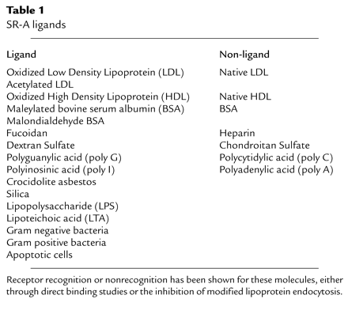

Slide 19
Binder CJ et al. Nature Medicine 8:1218, 2002

Slide 20
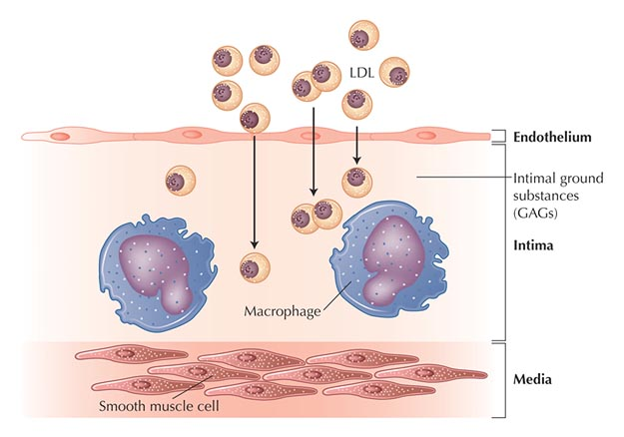
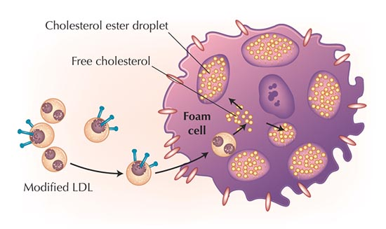

Slide 21
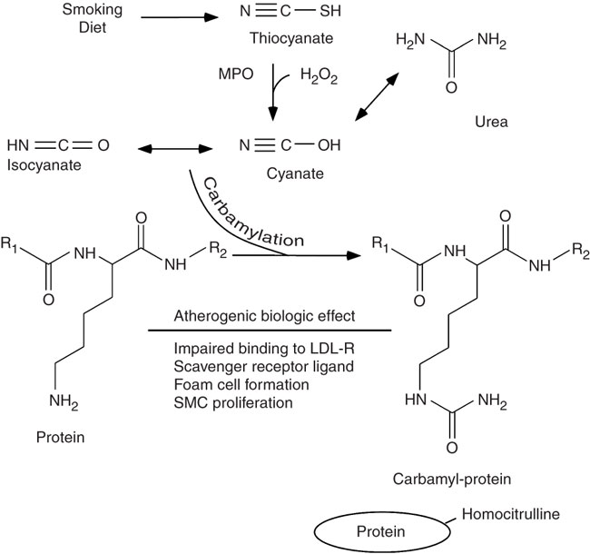
La carbamilazione di proteine rappresetna un nuovo meccanismo di modificazione di lipoproteine implicato nell’aterogenesi
Wang et al. Nature Medicine 13:1176-1184, 2007

Slide 22
